Slide 1
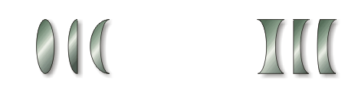
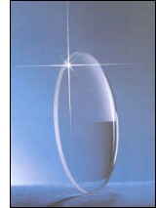
Урок-практикум по теме
«Практическое применение геометрической оптики. Линзы»

Slide 2
Науку все глубже постигнуть стремись,
Познанием вечного жаждой томись.
Лишь первых познаний блеснет тебе свет,
Узнаешь: предела для знания нет.
(Фирдоуси. Персидский и таджикский поэт, 940–1030 гг.)

Slide 3
Цели:
    обобщить знания о линзах и их физических свойствах;
    осуществить межпредметные связи с астрономией, биологией , историей и литературой путём формирования практических умений применять знания о свойствах линз для сборки простейших оптических систем.

Slide 4
В ходе урока мы должны решить следующие задачи:
    повторить материал о линзах
    собрать модели микроскопа, трубы Кеплера и трубы Галилея
    расширить кругозор в области практического применения комбинаций линз.

Slide 5
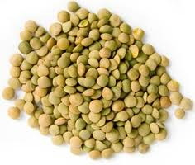
“Линза - слово латинское и означает чечевица. Чечевица – растение, плоды которого похожи на горох, но горошины не круглые, а имеют вид пузатых лепешек. Поэтому все круглые стекла, имеющие такую форму, стали называть - линзами.”

Slide 6
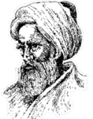
Увеличение букв шаровидным куском стекла описал 900 лет тому назад арабский ученый Ибн аль-Хайсам (Альгазен).
Именно этого ученого следует считать одним из первых предшественников создателей очковой оптики.

Slide 7
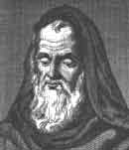
Впервые линзы для научных целей применил францисканский монах Роджер Бэкон (1214—1294).
Он писал о свойствах стеклянного шара и о возможности применения его для людей со слабыми глазами. Бэкон использовал линзы во многих своих опытах. и даже поднес одну папе Клименту IV, прося его попробовать применить ее.

Slide 8
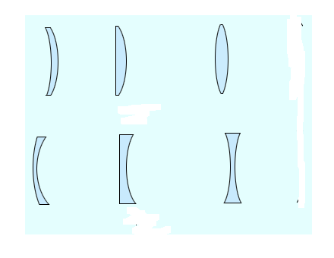
Два вида линз:
выпуклые
вогнутые

Slide 9
оптическая сила линзы
1
D =—
F
[D] =1дптр
1 дптр (диоптрий)— это оптическая сила линзы
с фокусным расстоянием 1м.
(греч. dioptrika, от dia – через, сквозь
и opteuo – вижу)

Slide 10
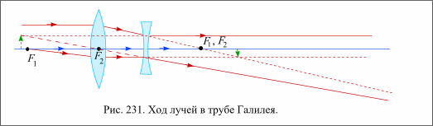

Slide 11
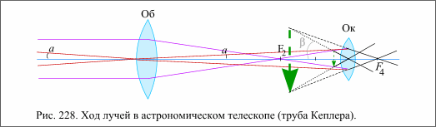

Slide 12



Использование системы линз в Астрономии
Рефрактор — оптический телескоп в котором для собирания света используется система линз, называемая объективом.

Slide 13
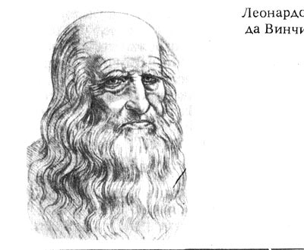
Контактные линзы.
Впервые идею использовать контактную коррекцию высказал Леонардо да Винчи в 1508 году. В архиве его работ находится рисунок глаза с заполненной водой ванночкой — прообразом современных контактных линз.
В 1888 году Адольф Фик описал первую стеклянную линзу, обладающую оптической силой.
Изготовил же первую линзу и внедрил во врачебную практику немецкий изобретатель Август Мюллер. До 1960-х годов контактные линзы изготавливали только из органического стекла. В 1960 г. чешский ученый Отто Вихтерле изготовил первую мягкую контактную линзу.

Slide 14
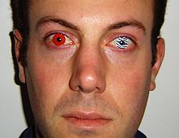
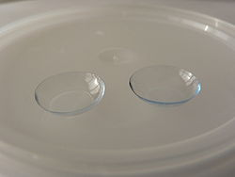

Мужчина с контактными линзами, изменяющими цвет глаз.

Slide 15


Спасибо
за работу на уроке !

